Slide 1
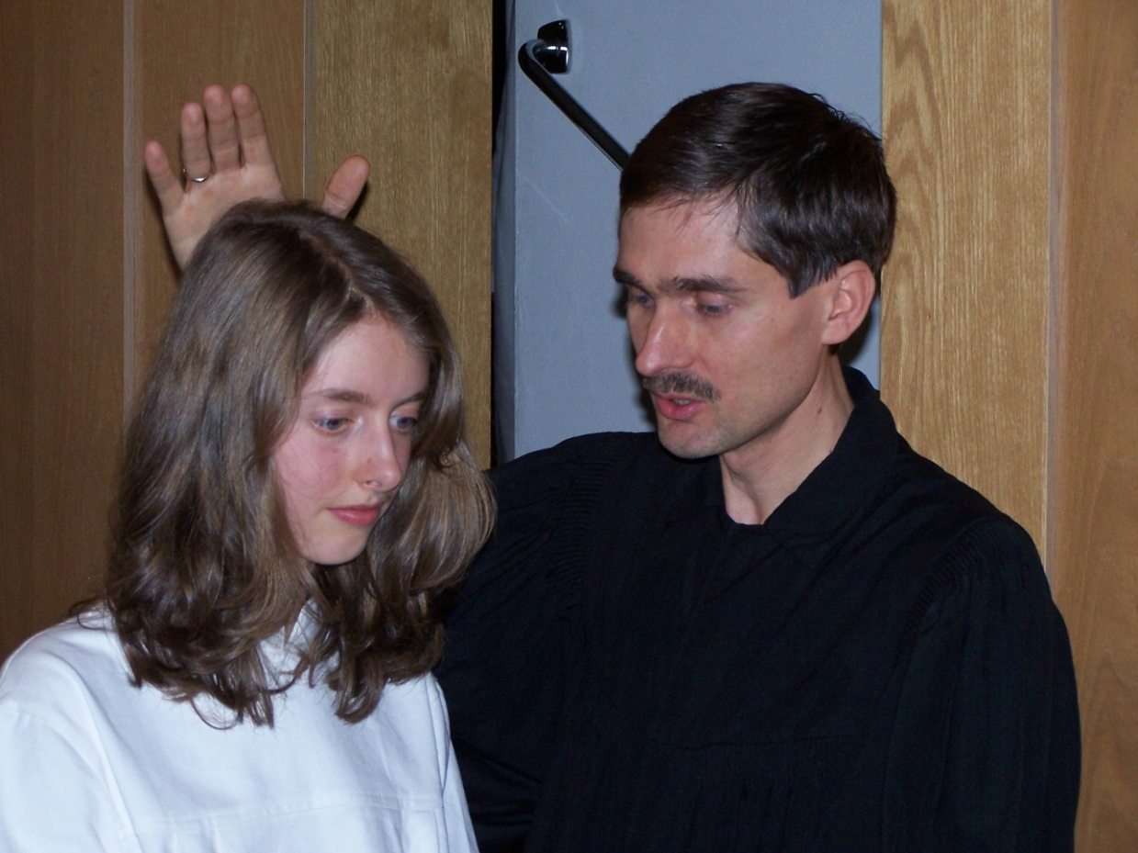
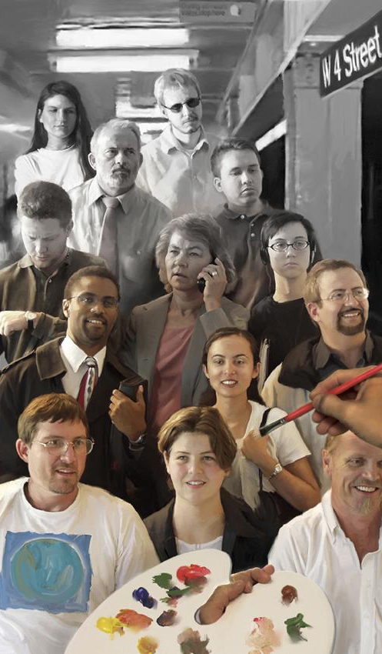
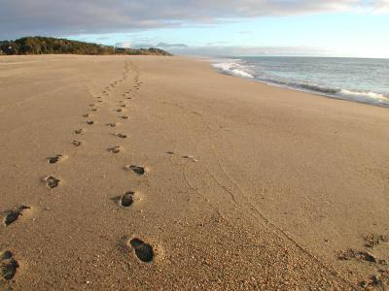
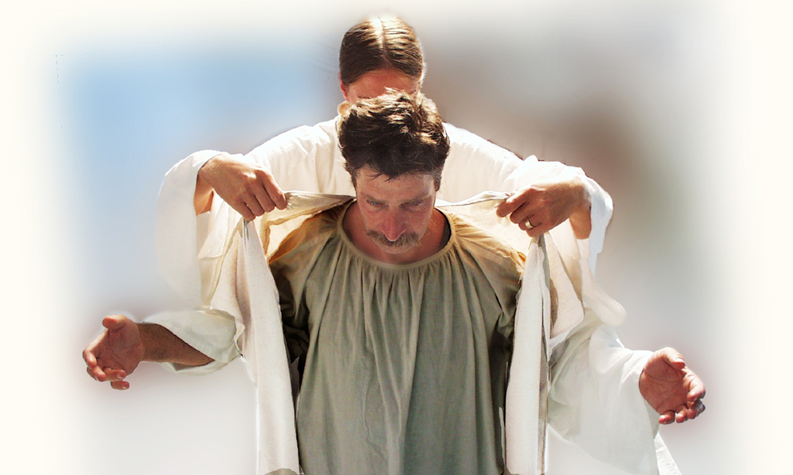
In der Nachfolge Christi

Slide 2
In der Nachfolge Christi
Thema 7: Muss ich mich wirklich taufen lassen?
© Olaf Schröer
Notes:
Muss ich mich wirklich taufen lassen, um selig zu werden?

Slide 3
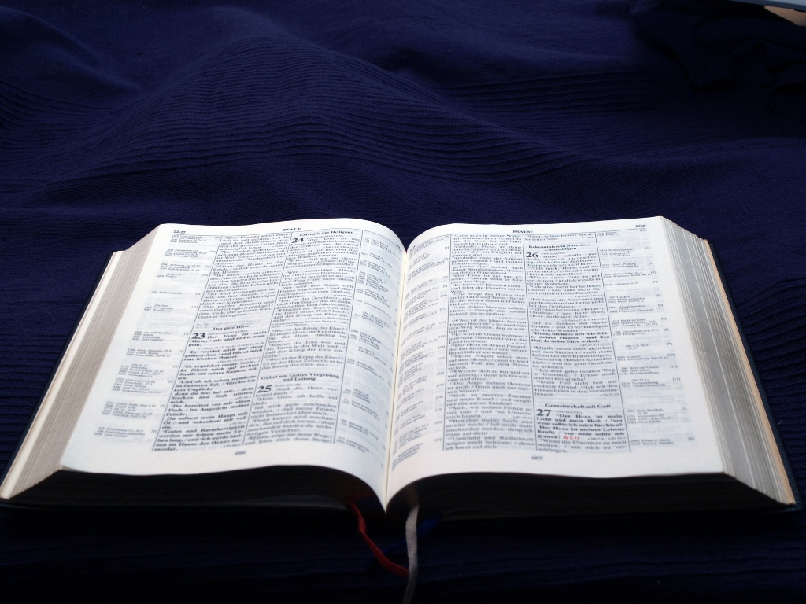
Notes:
Die Bibel spricht oft von der Taufe. Aber was die Taufe wirklich bedeutet – wer weiß das schon? So steht die Taufe heute im Brennpunkt vieler Fragen, z.B. : Wozu einen Säugling taufen? Besprengen oder Begießen mit Wasser – ist dies die biblische Form der Taufe? Hat diese Zeremonie überhaupt noch einen Sinn? Diese Fragen sind so wichtig, dass wir das ganze Thema besprechen wollen. Wir wollen versuchen, im Worte Gottes die Antwort zu finden. Lesen wir zuerst Jesu letztes Gebot an seine Jünger kurz vor seiner Himmelfahrt.

Slide 4
„Darum gehet hin und machet zu Jüngern alle Völker: Taufet sie auf den Namen des Vaters und des Sohnes und des heiligen Geistes und lehret sie halten alles, was ich euch befohlen habe. Und siehe, ich bin bei euch alle Tage bis an der Welt Ende.“
Matthäus 28,19.20
Notes:
„Darum gehet hin und machet zu Jüngern alle Völker: Taufet sie auf den Namen des Vaters und des Sohnes und des heiligen Geistes und lehret sie halten alles, was ich euch befohlen habe. Und siehe, ich bin bei euch alle Tage bis an der Welt Ende. “ Matthäus 28,19.20

Slide 5
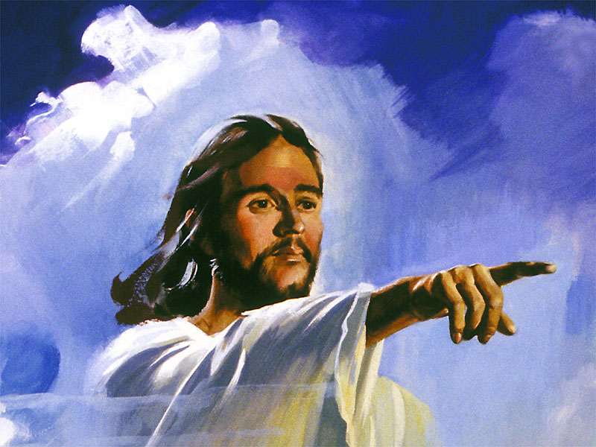
Notes:
Der Herr sendet seine Boten in alle Welt.
Der letzte Auftrag Jesu – eine wichtige Sache! Neben anderen enthält sein Auftrag ein Gebot über die Taufe. Dieses Gebot ist eine Botschaft an alle Völker, gültig für alle Zeiten. Bringen wir es wirklich fertig, die letzte Anweisung Jesu außer Acht zu lassen?
Ein kleines Wort im Missions-Auftrag Jesu zeigt durch mehrmalige Wiederholung, wie umfassend dieser Befehl gemeint ist. Das Wörtchen „Alles“.
„Mir ist gegeben alle Gewalt.“
„Lehret alle Völker und taufet sie.“
„Und lehret sie halten alles was ich euch befohlen habe.“
„Und ich bin bei euch alle Tage bis an der Welt Ende.“

Slide 6
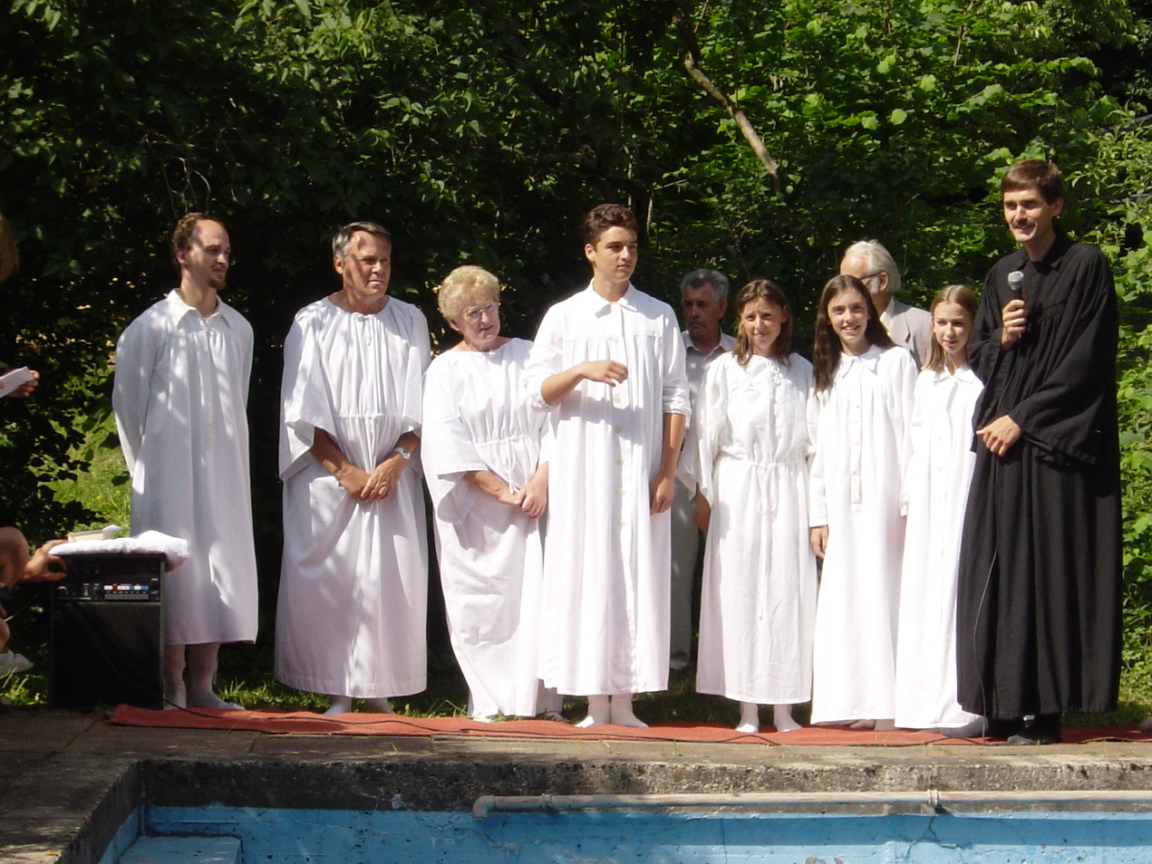
Notes:
Ein Auftrag, der uns alle angeht – überall auf der Welt, in allen Zeiten, unwiderruflich! So wichtig nimmt Jesus die Taufe. Und wir Christen? Jeder Mensch ist gerufen, der Weisung Jesu zu entsprechen, jeder soll die Taufe an sich vollziehen lassen. Und in welcher äußeren Form? So wie diese heilige Handlung von Jesus in der Gemeinde eingesetzt wurde.
Die Apostel anerkannten nur eine Taufe.
„Ein Herr, ein Glaube, eine Taufe.“ Epheser 4,5
Nach dieser einen Taufe wollen wir uns im Worte Gottes umschauen. Denn sie allein ist von Gott eingesetzt – darum gültig.

Slide 7
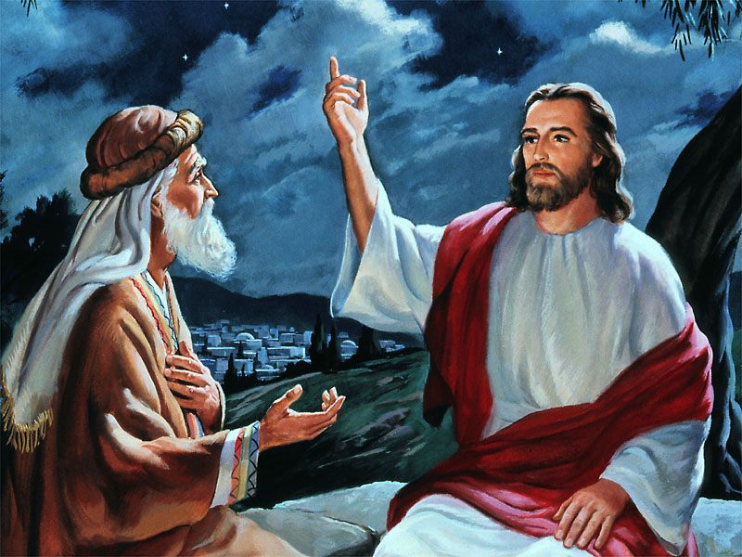
Notes:
Jesus sprach einmal mit einem einflussreichen und hochgebildeten Schriftgelehrten, Nikodemus! In diesem Gespräch ging es um zwei unerlässliche Dinge: Wiedergeburt und Taufe.

Slide 8
„Jesus antwortete: Wahrlich, wahrlich, ich sage dir: Es sei denn, dass jemand geboren werde aus Wasser und Geist, so kann er nicht in das Reich Gottes kommen.“
Johannes 3,5
Notes:
„Jesus antwortete: Wahrlich, wahrlich, ich sage dir: Es sei denn, dass jemand geboren werde aus Wasser und Geist, so kann er nicht in das Reich Gottes kommen.“ Johannes 3,5
Jesus meint, was er sagt! Er sagt ihm unmissverständlich, es sei denn, dass er aus Wasser und Geist geboren werde, so kann er nicht in das Reich Gottes kommen.
An einer solch klaren und deutlichen Aussage wollen wir festhalten!

Slide 9
Notes:
Mit der Bibel nimmt man es heute nicht mehr so genau. Was gefällt, wird angenommen, das übrige bleibt unbeachtet.
Ob uns die Bibel unbequem wurde?
Ob ihre Weisungen im Gegensatz stehen zur gängigen Tradition?
Wie dem auch sei: Wir stehen heute in der Gefahr, Gottes Gebot, die Lehre Jesu und seiner Apostel zu übergehen, ja zu verachten.
Wir sollten es begreifen: Gott meint genau das, was er sagt.
Sicher, nicht immer verstehen wir sofort die Anforderungen, die Gott an uns stellt. Sollte uns nicht die Tatsache allein zum Gehorsam bewegen, dass hier Gott zu uns spricht?
Was Gott befiehlt, ist wichtig!
Satan dagegen ist es, der uns davon überzeugen will, dass die von Gott gegebenen Befehle unwichtig und belanglos seien.

Slide 10
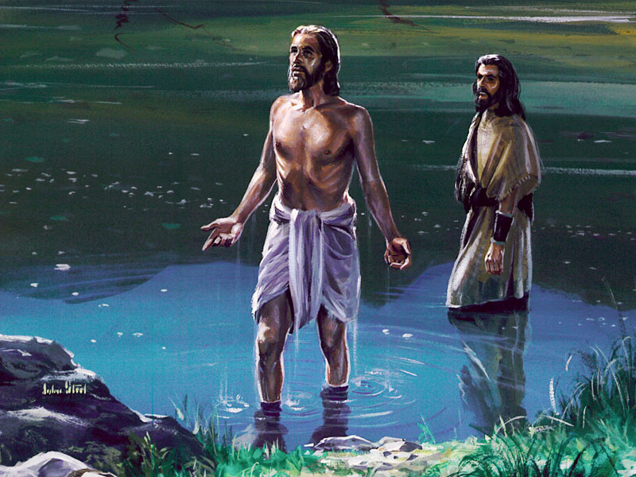
Notes:
Der Weg ins Reich Gottes führt über die Taufe. Jesus Christus ist (uns diesen Weg) vorangegangen.
Freilich, es gibt einige Voraussetzungen, die für die Taufe nötig sind. Welche sind es?
Als erstes befiehlt Jesus, alle Völker zu lehren, sie im Worte Gottes zu unterweisen.
Wer sich taufen lässt, der soll wissen, was er tut. Wer diesen Schritt geht, der muss innerlich damit einverstanden sein.
Ein formales Bekenntnis im Namen Jesu – das genügt nicht. Nur der wird ein echter Christ sein können, der die Lehre Jesu kennt.
Darum ging schon in den frühen Tagen der ersten Gemeinde der Taufe ein gründlicher biblischer Unterricht voraus.
Was ist noch zu beachten? Lesen wir den Bericht von Philippus und dem äthiopischen Fürsten:

Slide 11
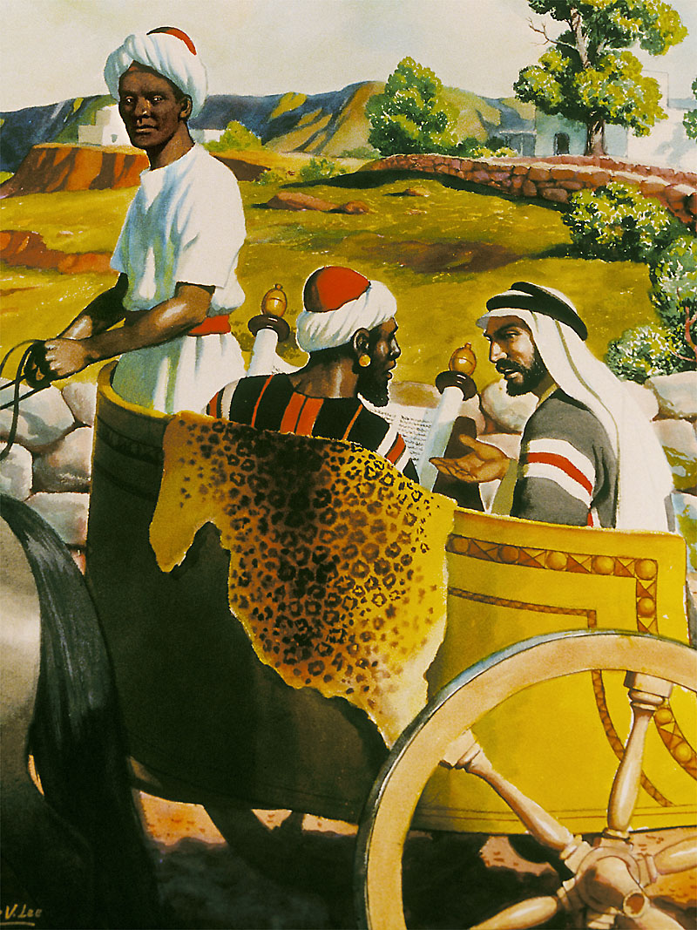
Apostelgeschichte 8,35-39:
„Philippus aber tat seinen Mund auf und fing mit diesem Wort der Schrift an und predigte ihm das Evangelium von Jesus. Und als sie auf der Straße dahinfuhren, kamen sie an ein Wasser. Da sprach der Kämmerer: Siehe, da ist Wasser; was hindert‘s, dass ich mich taufen lasse? Philippus aber sprach: [..]
Notes:
Apostelgeschichte 8,35-39: „Philippus aber tat seinen Mund auf und fing mit diesem Wort der Schrift an und predigte ihm das Evangelium von Jesus. Und als sie auf der Straße dahinfuhren, kamen sie an ein Wasser. Da sprach der Kämmerer: Siehe, da ist Wasser; was hindert’s, dass ich mich taufen lasse? Philippus aber sprach:

Slide 12
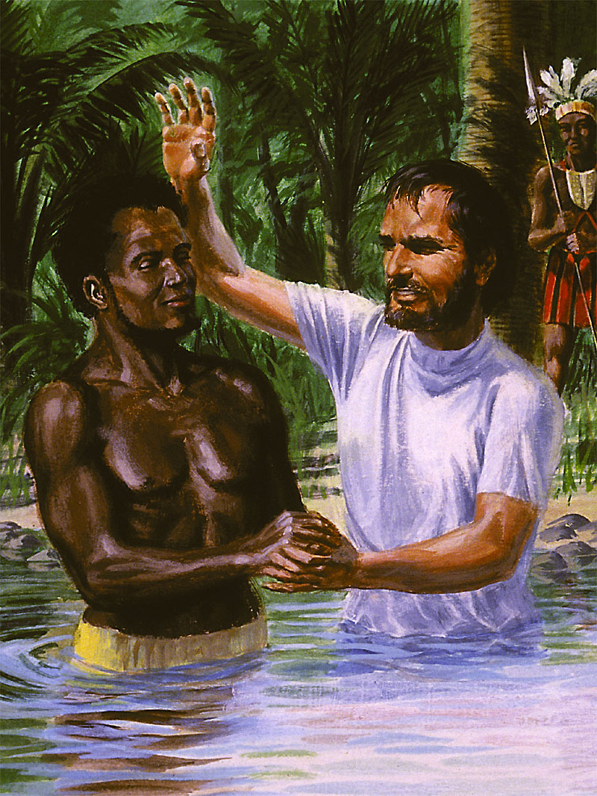
[..] Wenn du von ganzem Herzen glaubst, so kann es geschehen. Er aber antwortete und sprach: Ich glaube, dass Jesus Christus Gottes Sohn ist. Und er ließ den Wagen halten, und beide stiegen in das Wasser hinab, Philippus und der Kämmerer, und er taufte ihn. Als sie aber aus dem Wasser heraufstiegen, entrückte der Geist des Herrn den Philippus, und der Kämmerer sah ihn nicht mehr; er zog aber seine Straße fröhlich.“
Notes:
Wenn du von ganzem Herzen glaubst, so kann es geschehen. Er aber antwortete und sprach: Ich glaube, dass Jesus Christus Gottes Sohn ist. Und er ließ den Wagen halten, und beide stiegen in das Wasser hinab, Philippus und der Kämmerer, und er taufte ihn. Als sie aber aus dem Wasser heraufstiegen, entrückte der Geist des Herrn den Philippus, und der Kämmerer sah ihn nicht mehr; er zog aber seine Straße fröhlich.“

Slide 13
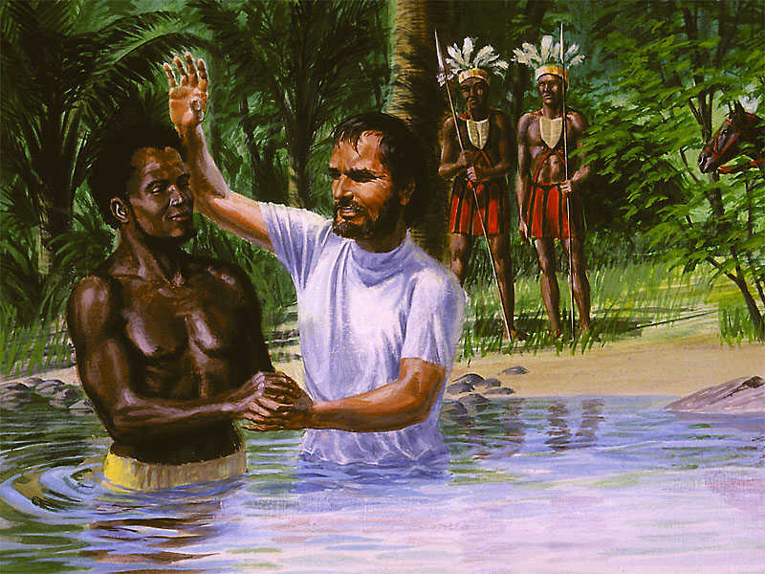
Notes:
Welch begeisternder Bericht! Dieser Mann aus dem fernen Äthiopien hatte nur wenig von der Botschaft Gottes an eine verlorene Welt gehört. Er hatte sich wahrscheinlich vorgenommen, bei der Reise nach Jerusalem mehr darüber zu erfahren. Doch anscheinend waren alle, die ihm hätten helfen oder ihn unterweisen können, zu beschäftigt gewesen.
So hatte er sich mit dem Kauf eines Buches zufrieden geben müssen; mit der Schriftrolle des Propheten Jesaja.
Auf dem Heimweg las er das 53. Kapitel: zur gleichen Zeit gab der Heilige Geist dem Philippus die Anweisung, sich zum Wagen dieses Mannes zu halten. Dann erzählte er dem äthiopischen Fürsten von Jesus und schließlich auch von seinem letzten Auftrag: zu gehen, zu lehren und zu taufen.
„Wie glücklich trifft es sich!“, rief da der Kämmerer aus. „Sieh, hier ist Wasser; was hindert’s dass ich mich taufen lasse?“
„Wenn du von ganzem Herzen glaubst, so kann es geschehen.“
Ja, so ist es: an Christus glauben und ihn von ganzem Herzen annehmen, dann wird es eine Taufe im Sinn der Heiligen Schrift.

Slide 14
„Und er ließ den Wagen halten, und beide stiegen in das Wasser hinab, Philippus und der Kämmerer, und er taufte ihn. Als sie aber aus dem Wasser heraufstiegen …“
(Beachten Sie: Als sie aber aus dem Wasser heraufstiegen)
Apostelgeschichte 8,38.39
Notes:
Apostelgeschichte 8,38.39: „Und er ließ den Wagen halten, und beide stiegen in das Wasser hinab, Philippus und der Kämmerer, und er taufte ihn. Als sie aber aus dem Wasser heraufstiegen...“ (Beachten Sie: „Als sie aber aus dem Wasser heraufstiegen“)
Die Art und Weise der Taufe ist klar. Sie stiegen beide in das Wasser hinab. Sie stiegen aus dem Wasser herauf. Das ist die biblische Taufe – ein vollständiges Untertauchen.
Was wird noch von dem Täufling erwartet? Lesen wir die Pfingstgeschichte und die Predigt des Petrus.

Slide 15
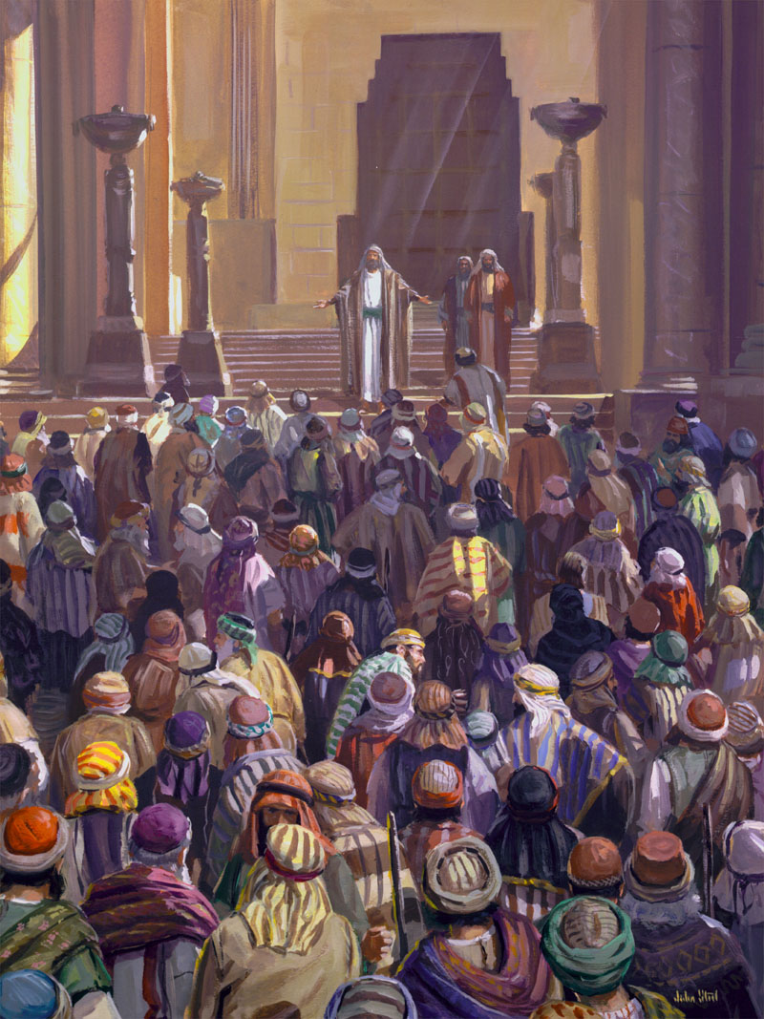
„ Als sie aber das hörten, ging's ihnen durchs Herz, und sie sprachen zu Petrus und den andern Aposteln: Ihr Männer, liebe Brüder, was sollen wir tun? Petrus sprach zu ihnen: Tut Buße, und jeder von euch lasse sich taufen auf den Namen Jesu Christi zur Vergebung eurer Sünden, so werdet ihr empfangen die Gabe des heiligen Geistes.“
Apostelgeschichte 2,37.38
Notes:
„Als sie aber das hörten, ging's ihnen durchs Herz, und sie sprachen zu Petrus und den andern Aposteln: Ihr Männer, liebe Brüder, was sollen wir tun? Petrus sprach zu ihnen: Tut Buße, und jeder von euch lasse sich taufen auf den Namen Jesu Christi zur Vergebung eurer Sünden, so werdet ihr empfangen die Gabe des heiligen Geistes.“ Apostelgeschichte 2,37.38

Slide 16
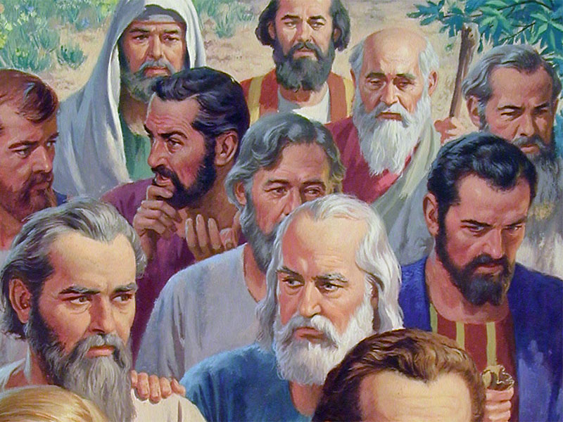
Notes:
„Es ging ihnen durchs Herz.“ Der Heilige Geist arbeitete an den Herzen der Zuhörer. Auf diese ungewöhnliche Weise überzeugt der Heilige Geist Menschen von ihrem Unrecht. Er allein führt zur Entscheidung.
Petrus kennt nur eine Antwort auf diese wichtige Frage: „Was sollen wir tun?“ Er sagt: „Tut Buße.“ – Die Taufe ist völlig bedeutungslos, wenn einer seine Vergangenheit nicht bereut und sich nicht von seinen Sünden abkehrt.
Ja, die Reue ist eine wesentliche Voraussetzung für die Taufe. Der Mensch bereut seine Sünden und geht ins Wassergrab der Taufe. Er kommt aus dem Wasser heraus, und seine Sünden sind abgewaschen. Der Heilige Geist erfasst das Herz und schenkt dem Leben neuen Inhalt. Jetzt erfüllt sich, was in 1. Korinther 6,19.20 geschrieben steht:

Slide 17
„Oder wisst ihr nicht, dass euer Leib ein Tempel des heiligen Geistes ist, der in euch ist und den ihr von Gott habt, und dass ihr nicht euch selbst gehört? Denn ihr seid teuer erkauft; darum preist Gott mit eurem Leibe.“
1. Korinther 6,19.20
Notes:
„Oder wisst ihr nicht, dass euer Leib ein Tempel des heiligen Geistes ist, der in euch ist und den ihr von Gott habt, und dass ihr nicht euch selbst gehört? Denn ihr seid teuer erkauft; darum preist Gott mit eurem Leibe.“ 1. Korinther 6,19.20

Slide 18
Notes:
Aus all dem ergibt sich jetzt eine Frage: Wie können Säuglinge und kleine Kinder all das lernen und begreifen? Unmöglich kann der kindliche Verstand alle diese Wahrheiten erfassen und die geforderten Schritte gehen. Nun verstehen wir Jesus, wenn er die Reihenfolge festlegt: Erst Unterweisung, dann Taufe! So sollten offensichtlich kleine Kinder nicht getauft werden, was auch in der Zeit der Urgemeinde nicht geschah; wir finden kein Beispiel dafür in der Heiligen Schrift.

Slide 19
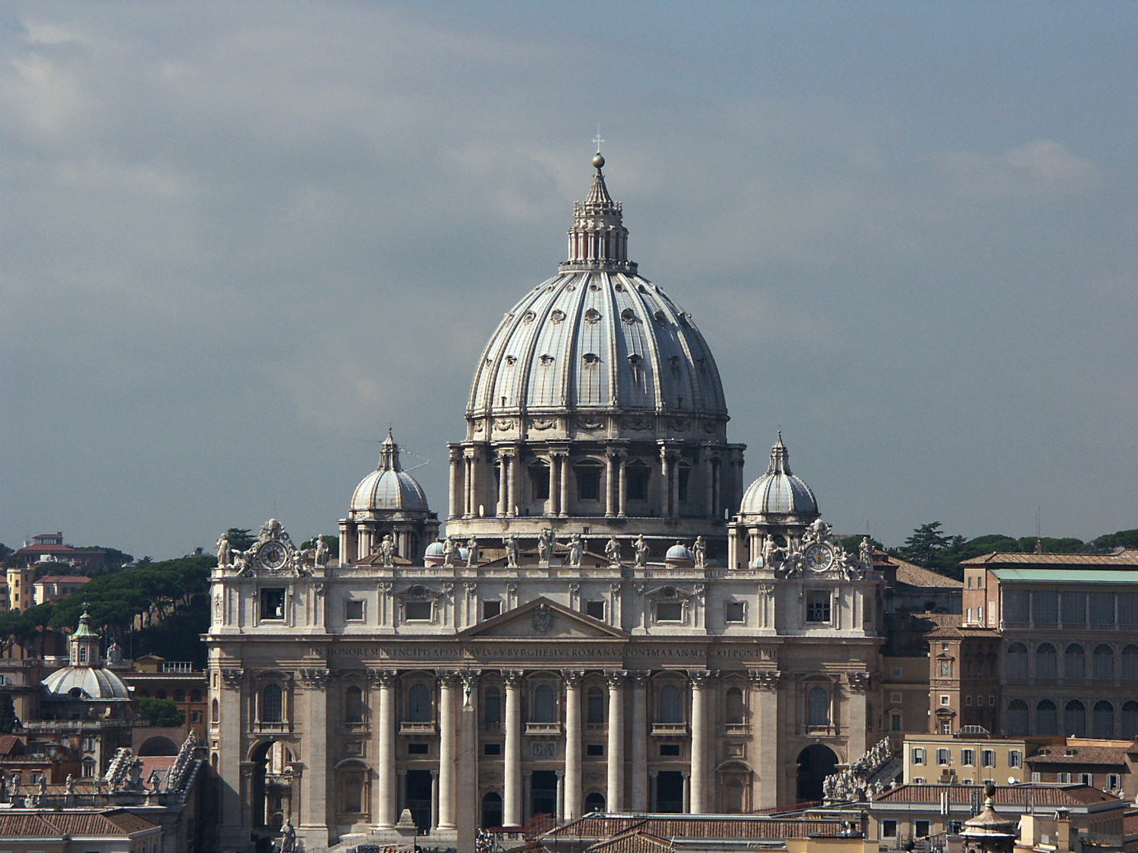
Notes:
Wie kam es denn zur Kindertaufe? Sie kam erst später auf. Auch wenn vielen die Taufe von Kindern sehr gefällt, so müssen wir doch festhalten: diese Form der Taufe steht im Gegensatz zur Bibel, denn Jesus erwartet, dass der Einzelne zuerst unterrichtet wird.
Er soll glauben und bereuen und gehorchen, damit die Taufe nicht zur leeren, bedeutungslosen Form wird.

Slide 20
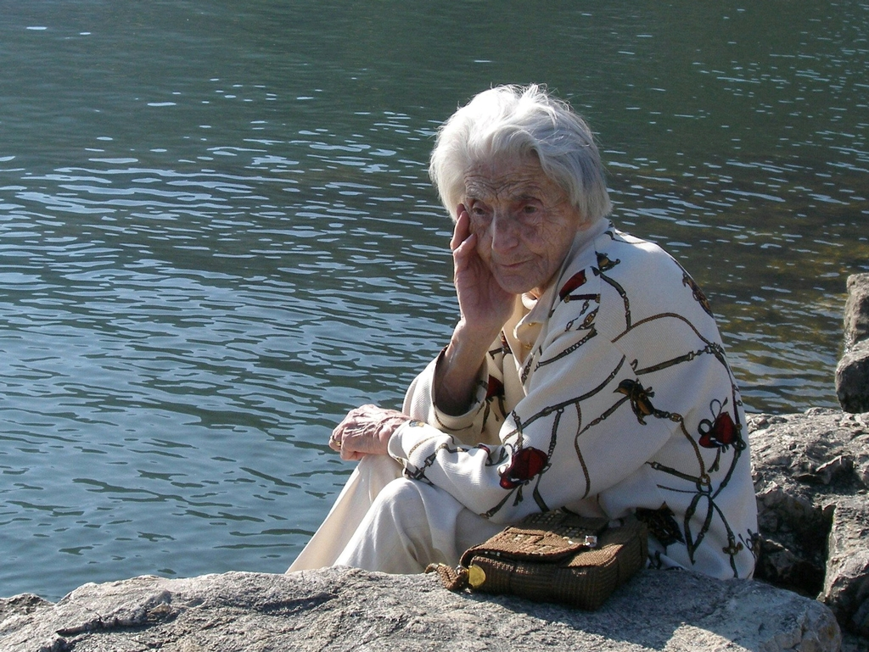
Notes:
Eine Frau wurde gefragt: „Warum gehören Sie ausgerechnet dieser Kirche an?“ Sie erwiderte: „Weil meine Mutter mich bei der Geburt in dieser Kirche taufen ließ.“ Der Prediger fragte weiter: „Hätte Ihre Mutter Sie buddhistisch taufen lassen, wären Sie dann heute Buddhistin?“ „Ja, das ist durchaus möglich“, stimmte die Frau ein wenig nachdenklich zu.
Die Taufe soll den wohlüberlegten und von Herzen gewünschten eigenen Entschluss eines Menschen zum Ausdruck bringen, sich Christus anzuschließen.

Slide 21
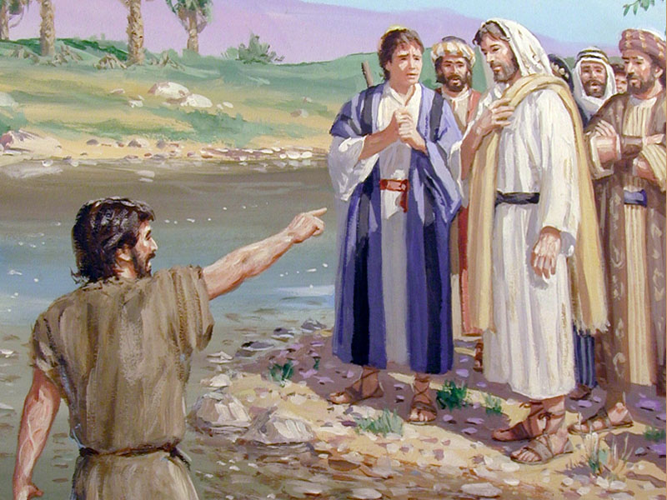
Notes:
Ist die Taufe also so wichtig? Wir wollen uns davon am Leben Jesu überzeugen. Er ist in allem unser Vorbild, denn Johannes schreibt: „Wer sagt, dass er in ihm bleibt, der soll auch leben, wie er gelebt hat.“ 1. Johannes 2,6
Denken wir einmal zurück. Am Jordan hat Johannes der Täufer die Botschaft der Umkehr gepredigt. Hunderte lauschen gespannt. Plötzlich unterbricht Johannes seine Rede.

Slide 22
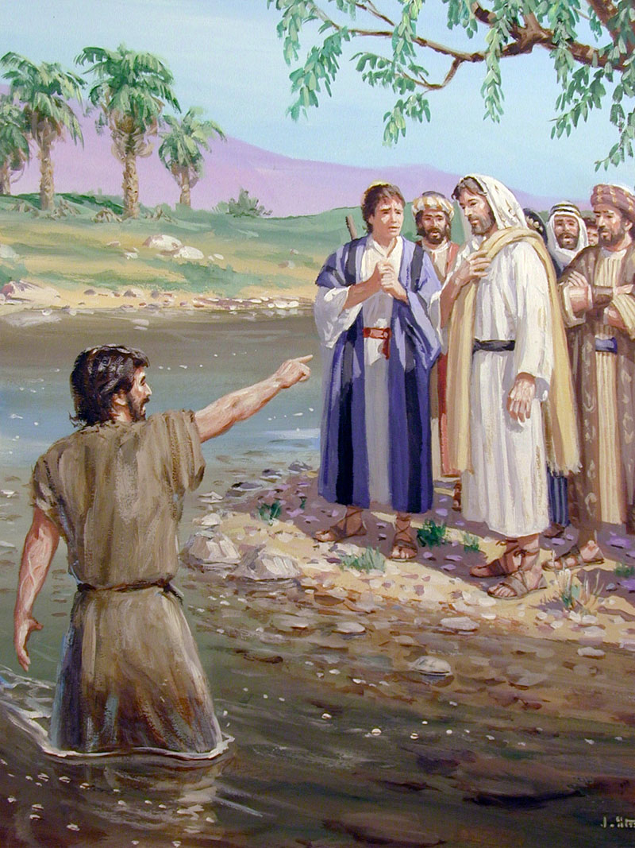
„Zu der Zeit kam Jesus aus Galiläa an den Jordan zu Johannes, dass er sich von ihm taufen ließe. Aber Johannes wehrte ihm und sprach: Ich bedarf dessen, dass ich von dir getauft werde, und du kommst zu mir?“
Matthäus 3,13.14
Notes:
Die Heilige Schrift berichtet darüber: „Zu der Zeit kam Jesus aus Galiläa an den Jordan zu Johannes, dass er sich von ihm taufen ließe. Aber Johannes wehrte ihm und sprach: Ich bedarf dessen, dass ich von dir getauft werde, und du kommst zu mir?“ Matthäus 3,13.14

Slide 23
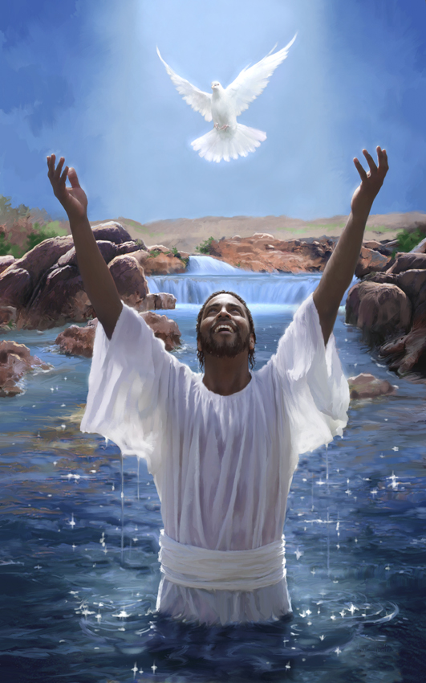
„Jesus aber antwortete und sprach zu ihm: Lass es jetzt geschehen! Denn so gebührt es uns, alle Gerechtigkeit zu erfüllen. Da ließ er's geschehen. Und als Jesus getauft war, stieg er alsbald herauf aus dem Wasser. Und siehe, da tat sich ihm der Himmel auf, und er sah den Geist Gottes wie eine Taube herabfahren und über sich kommen. Und siehe, eine Stimme vom Himmel herab sprach: Dies ist mein lieber Sohn, an dem ich Wohlgefallen habe.“
Matthäus 3,15-17
Notes:
„Jesus aber antwortete und sprach zu ihm: Lass es jetzt geschehen! Denn so gebührt es uns, alle Gerechtigkeit zu erfüllen. Da ließ er's geschehen. Und als Jesus getauft war, stieg er alsbald herauf aus dem Wasser. Und siehe, da tat sich ihm der Himmel auf, und er sah den Geist Gottes wie eine Taube herabfahren und über sich kommen. Und siehe, eine Stimme vom Himmel herab sprach: Dies ist mein lieber Sohn, an dem ich Wohlgefallen habe.“ Matthäus 3,15-17

Slide 24
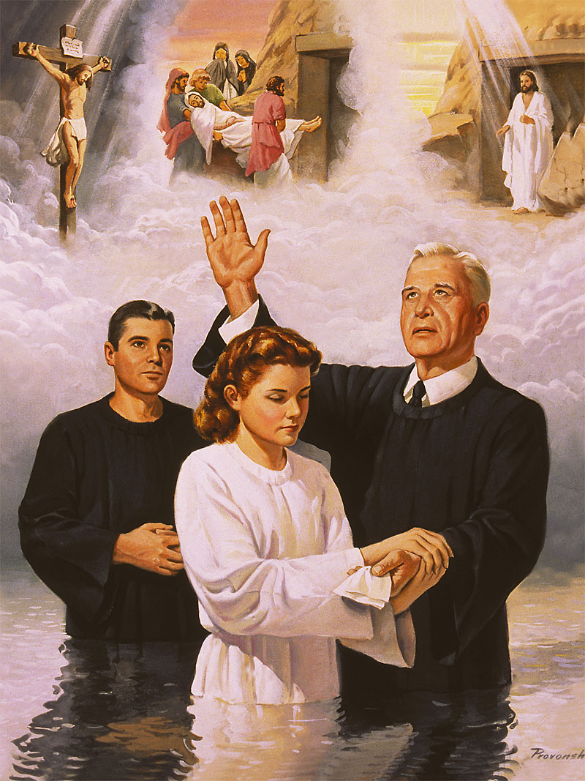
„Und was wir bitten, werden wir von ihm empfangen; denn wir halten seine Gebote und tun, was vor ihm wohlgefällig ist.“
1. Johannes 3,22
Notes:
Beachten Sie bitte, was Jesus sagt: „Lass es jetzt geschehen! Denn so gebührt es uns, alle Gerechtigkeit zu erfüllen.“
Jesus, der Sündlose, hat unter dem Gleichnis des Lammes Gottes die Taufe als unbedingt erforderlich für sein Leben erachtet. Ist es dann nicht geradezu vermessen, wenn der sündige Mensch unserer Zeit sich nicht in gleicher Weise taufen lässt und darin dem Herrn Jesus nicht nachfolgt? Alle jedenfalls, die es tun, stehen unter dem Wohlgefallen des Vaters.
Weiter wollen wir auch beachten: „Da Jesus getauft war, stieg er alsbald herauf aus dem Wasser.“ So erlebte auch er die vollständige Wassertaufe – für ihn ein Symbol des zukünftigen Todes, seines Begräbnisses und seiner Auferstehung.

Slide 25
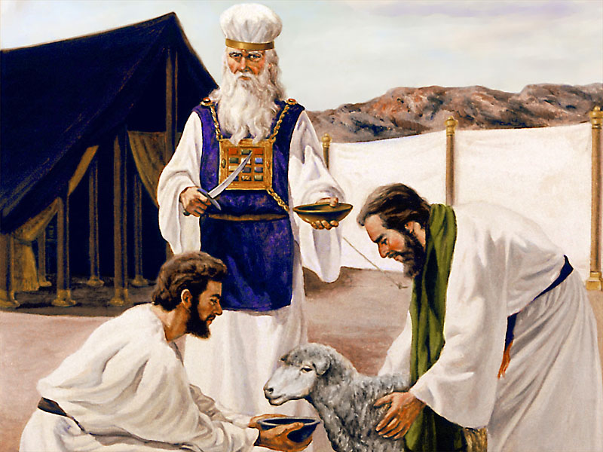
Notes:
Zur Zeit des Alten Testamentes wurde bei bestimmten Vorfällen ein Lamm geopfert. Der Opfernde legte die Hand auf den Kopf des unschuldigen Opfers, dabei bekannte er seine Verfehlungen. Die Frage ist: Konnte das Lamm den Menschen erlösen? – Nein. Denn ohne Blutvergießen geschieht keine Vergebung von Sünden. Als Johannes Jesus vorstellte, nannte er ihn „Gottes Lamm, welches der Welt Sünde trägt.“
Jesus war tatsächlich das eigentliche Lamm, das allen Opfern der alttestamentlichen Zeit Sinn und Ziel gab. Wer es in alttestamentlichen Zeiten ablehnte oder versäumte, sein Opfer zu bringen, konnte am großen Versöhnungstag des Volkes nicht bestehen.

Slide 26
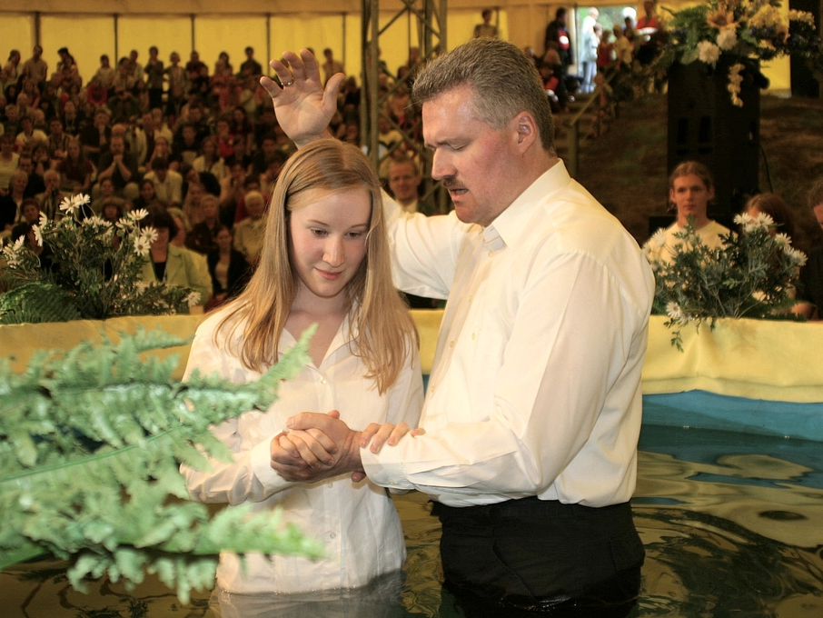
Notes:
Jesus Christus kommt wieder! An jenem Tag kann nur bestehen, wer heute Jesus seine Schuld bekennt. Seit dem Geschehen auf Golgatha braucht kein Opfertier mehr zu sterben. Christus hat eine neue Ordnung gebracht – mit noch größerer Bedeutung, denn sie umfasst nicht nur den Tod und das Begräbnis, sondern auch, Gott sei Dank, die Auferstehung.

Slide 27
„Oder wisst ihr nicht, dass alle, die wir auf Christus Jesus getauft sind, die sind in seinen Tod getauft? So sind wir ja mit ihm begraben durch die Taufe in den Tod, damit, wie Christus auferweckt ist von den Toten durch die Herrlichkeit des Vaters, auch wir in einem neuen Leben wandeln. Denn wenn wir mit ihm verbunden und ihm gleichgeworden sind in seinem Tod, so werden wir ihm auch in der Auferstehung gleich sein.“
Römer 6,3-5
Notes:
„Oder wisst ihr nicht, dass alle, die wir auf Christus Jesus getauft sind, die sind in seinen Tod getauft? So sind wir ja mit ihm begraben durch die Taufe in den Tod, damit, wie Christus auferweckt ist von den Toten durch die Herrlichkeit des Vaters, auch wir in einem neuen Leben wandeln. Denn wenn wir mit ihm verbunden und ihm gleichgeworden sind in seinem Tod, so werden wir ihm auch in der Auferstehung gleich sein.“ Römer 6,3-5

Slide 28
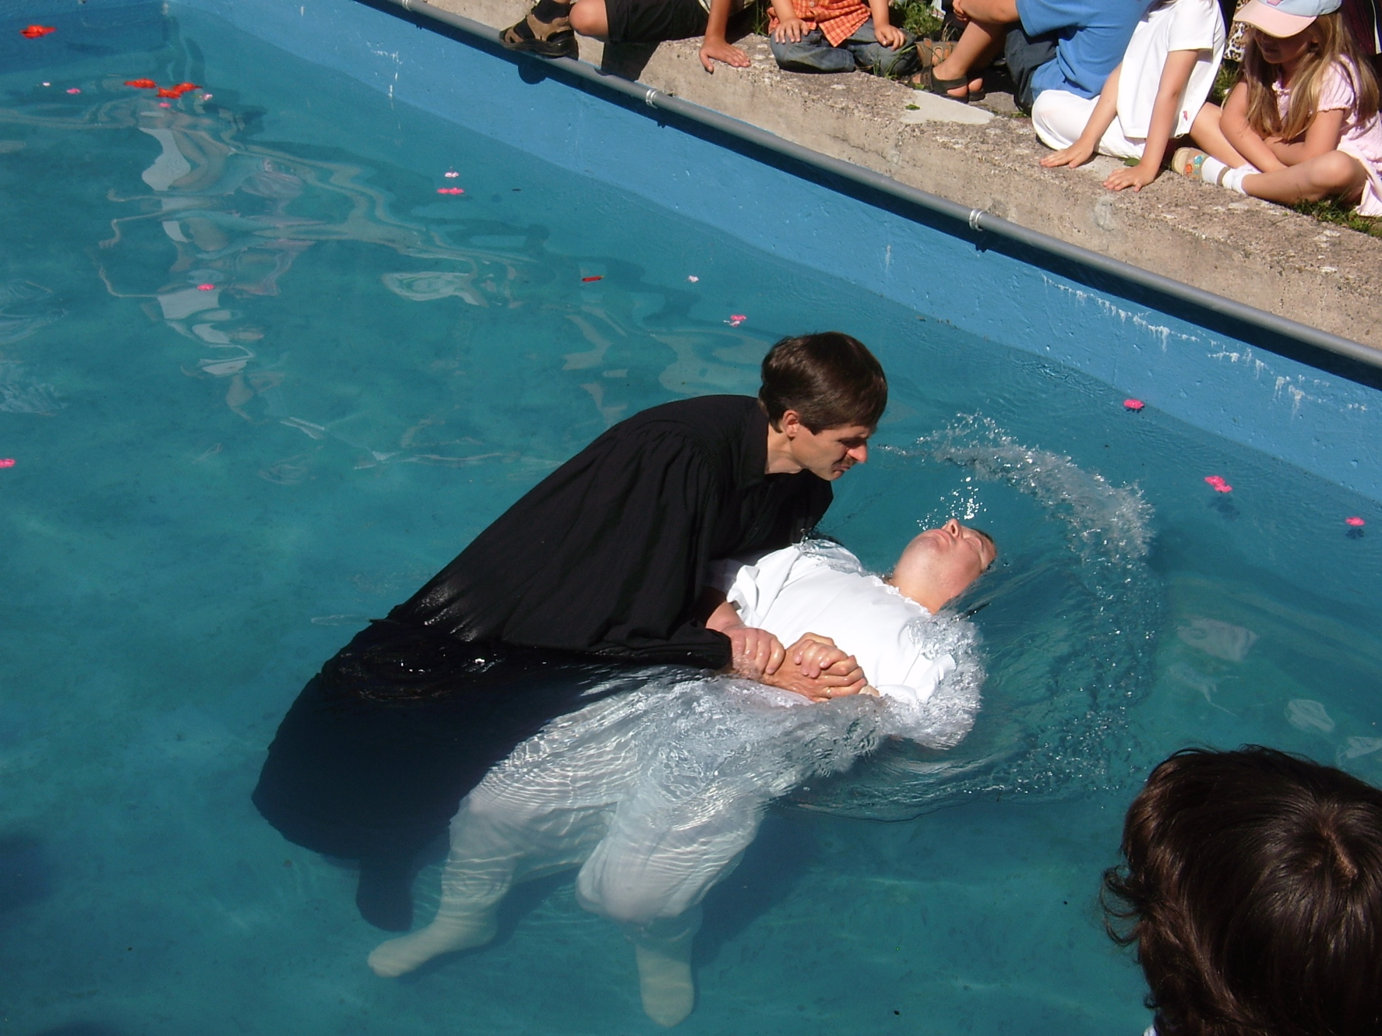
Notes:
Die Taufe ist also ein Sinnbild für ein Begräbnis. Kann das Wasser Menschen erlösen? Nein. Aber keiner kann ohne Wasser erlöst werden, wenn er die Wahrheit über die biblische Taufe gesehen und erkannt hat. Ganz gewiss nicht.

Slide 29
„Wahrlich, wahrlich, ich sage dir: Es sei denn, dass jemand geboren werde aus Wasser und Geist, so kann er nicht in das Reich Gottes kommen.“
Johannes 3,5
Notes:
„Wahrlich, wahrlich, ich sage dir: Es sei denn, dass jemand geboren werde aus Wasser und Geist, so kann er nicht in das Reich Gottes kommen.“ Johannes 3,5
Die Wassertaufe ist ein wesentlicher Schritt für die Erlösung.

Slide 30
Notes:
In der Taufe haben wir Anteil am Tod, am Begräbnis und an der Auferstehung Jesu. Sterben wir so mit ihm, so werden wir auch mit ihm leben. Das Kreuz ist das Zeichen der Erlösung für eine verlorene Welt. Die Taufe ist das Zeichen der Erlösung für den Menschen, ein Sinnbild dafür, dass er sich auf immer mit Jesus verbunden weiß in seinem Leiden und Sterben und dadurch auch zu einem neuen Leben auferstehen kann.
Welch eine große Bedeutung die Taufe im Leben des Christen hat, erfahren wir in Galater 3,27-29:
„Denn ihr alle, die ihr auf Christus getauft seid, habt Christus angezogen. ... Gehört ihr aber Christus an, so seid ihr ja Abrahams Kinder und nach der Verheißung Erben.“

Slide 31
„So ist nun nichts Verdammliches an denen, die in Christus Jesus sind, die nicht nach dem Fleisch wandeln, sondern nach dem Geist.“
Römer 8,1
„Aber ihr seid reingewaschen, ihr seid geheiligt, ihr seid gerecht geworden durch den Namen des Herrn Jesus Christus und durch den Geist unseres Gottes.“
1. Korinther 6,11
Notes:
Und dann die wunderbare Verheißung:
„So ist nun nichts Verdammliches an denen, die in Christus Jesus sind, die nicht nach dem Fleisch wandeln, sondern nach dem Geist.“ Römer 8,1
Die Taufe reinigt uns von den Sünden unserer Vergangenheit, und so empfängt der Mensch die Gerechtigkeit Christi, d. h. er steht vor Gott da, als ob er niemals gesündigt hätte. Über die Wirksamkeit und die Bedeutung solcher Reinigung hören wir weiter: „Aber ihr seid abgewaschen, ihr seid geheiligt, ihr seid gerecht geworden durch den Namen des Herrn Jesu und durch den Geist unseres Gottes.“ 1. Korinther 6,11
Heiligung, Rechtfertigung und Abwaschen werden als wesentliche Glieder in der Kette der Erlösung zusammen aufgeführt.

Slide 32
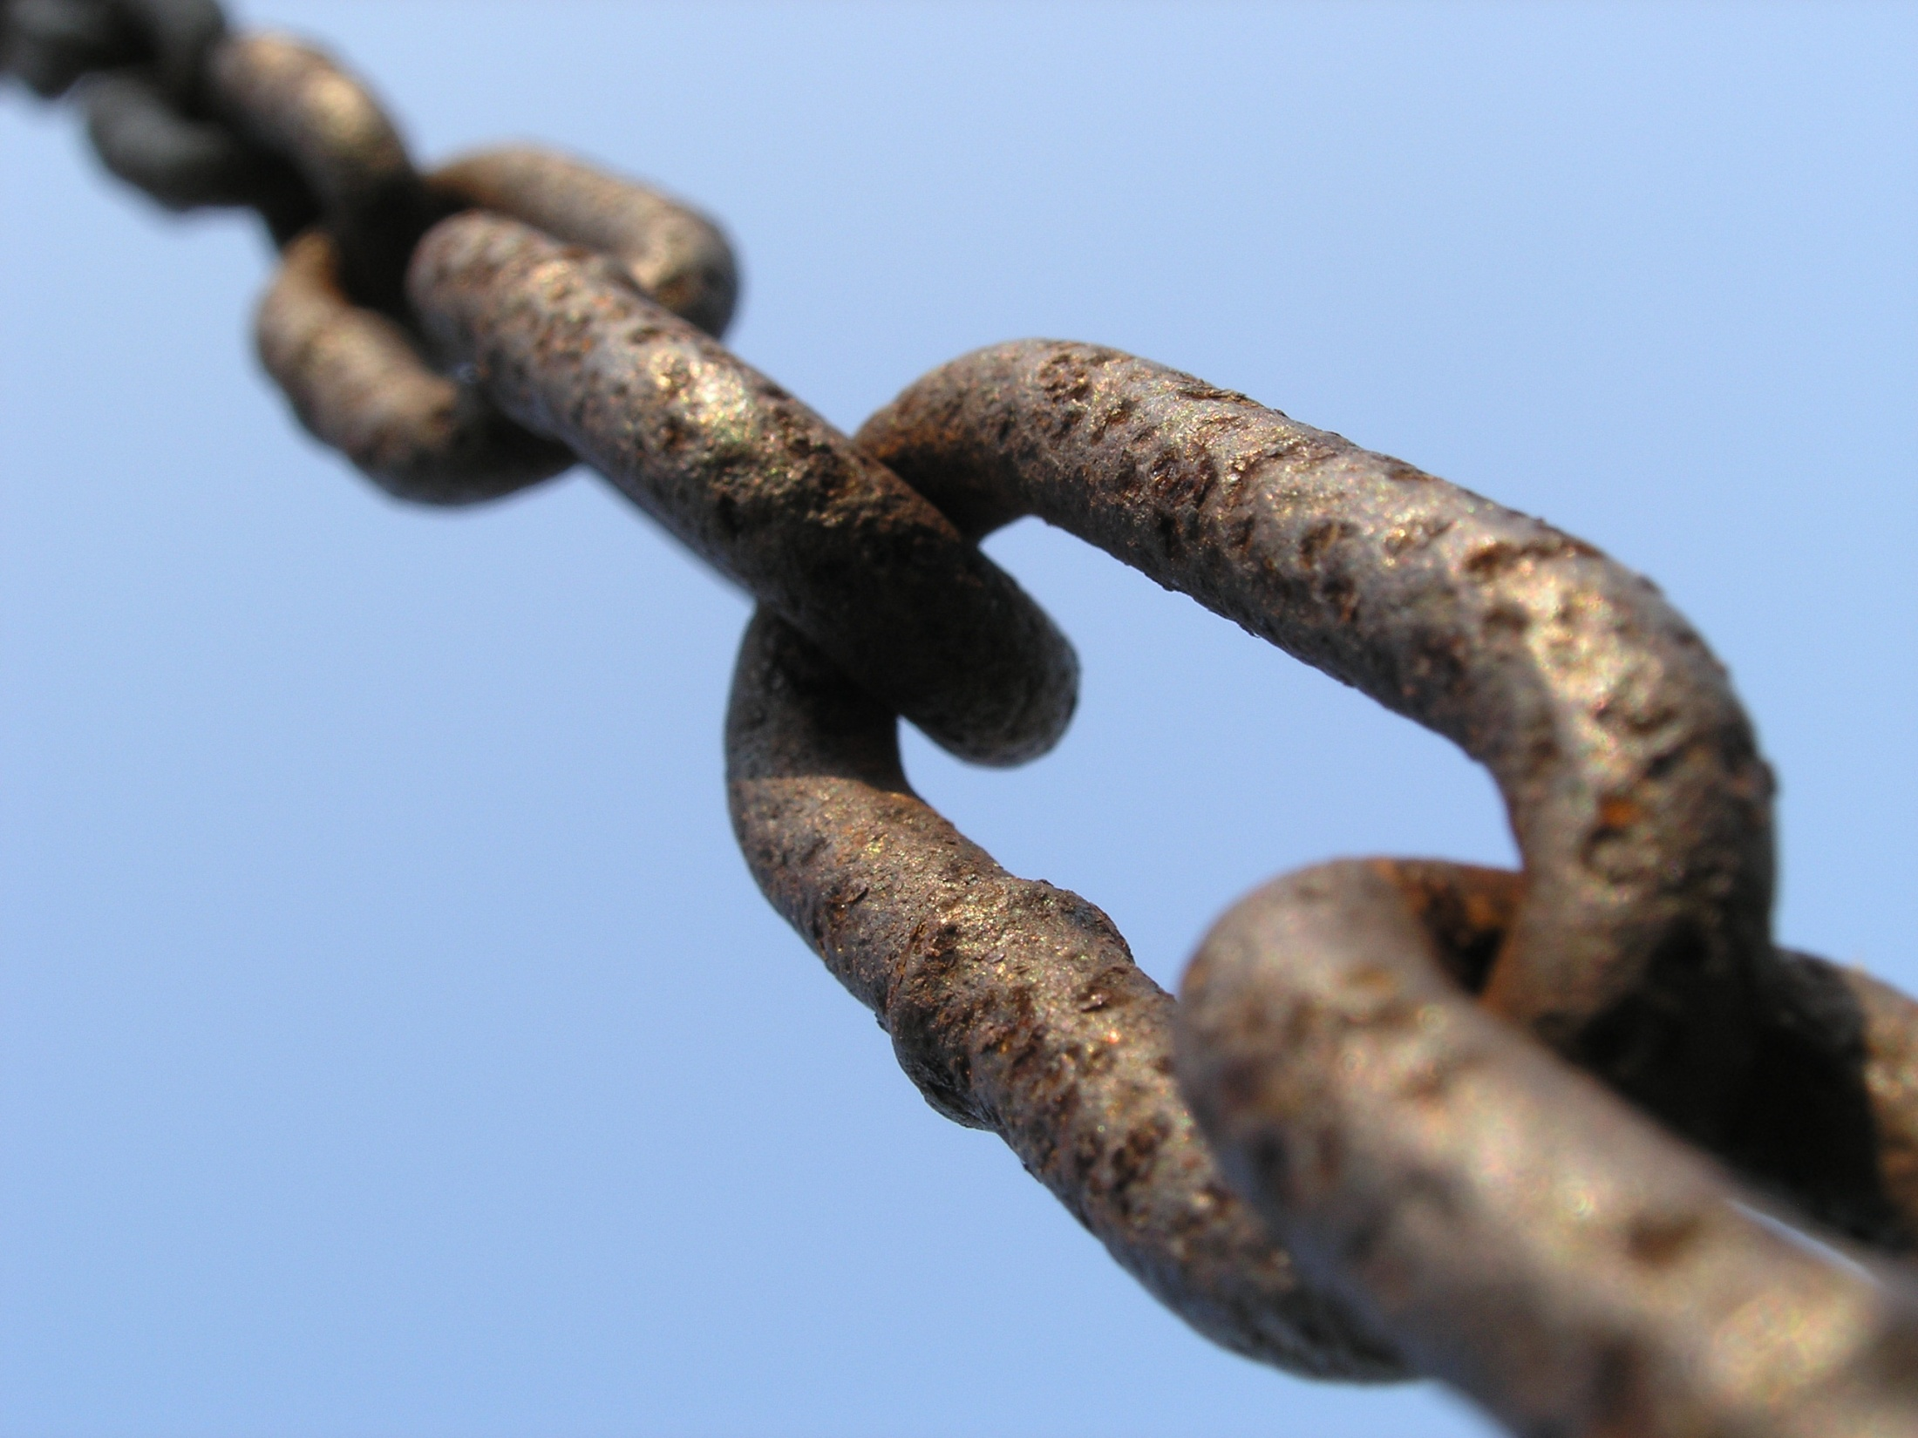
Notes:
Sie wissen doch: eine Kette mit einem fehlenden Glied ist völlig wertlos. Wir wollen nicht unsere Zugehörigkeit zum Reich Gottes aufs Spiel setzen, indem wir das wichtigste Kettenglied der Taufe auslassen.

Slide 33
„Nicht um der Werke willen der Gerechtigkeit, die wir getan hatten, sondern nach seiner Barmherzigkeit machte er uns selig durch das Bad der Wiedergeburt und Erneuerung des Heiligen Geistes.“
Titus 3,5
Notes:
Lesen wir weiter, was Paulus schreibt:
„Nicht um der Werke willen der Gerechtigkeit, die wir getan hatten, sondern nach seiner Barmherzigkeit machte er uns selig durch das Bad der Wiedergeburt und Erneuerung des Heiligen Geistes.“ Titus 3,5
Hier erfahren wir, wie wichtig das Bad der Wiedergeburt ist – jene Reinigung, die Gott an uns vollzieht, durch die er uns aufnimmt in die Gemeinschaft seiner Gegenwart.

Slide 34
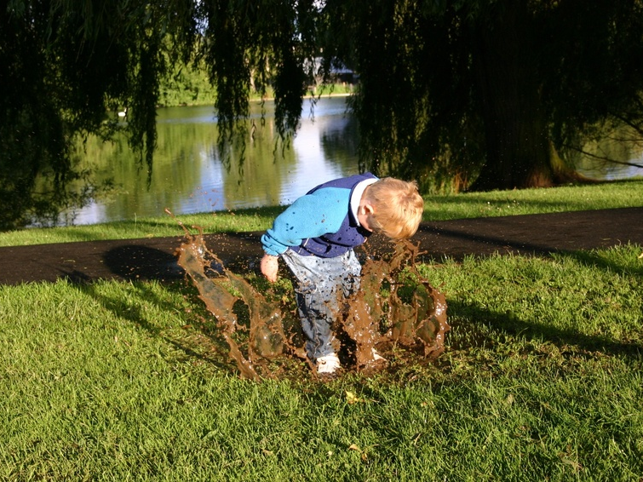
Notes:
Ein kleiner Junge – Peter – wurde angezogen für den Familienausflug. Die Abfahrt verzögerte sich. Der Junge vertrieb sich und seinem Hund die Zeit damit, Steine in eine Pfütze zu werfen und in die Pfütze hineinzuspringen. Durch die Spritzer litt sein guter Anzug erheblich. Doch daran dachte er nicht. Als ihn seine Mutter ruft, läuft er zufrieden vors Haus und klettert ins Auto. „Nanu, wie siehst du denn aus? Schau dir deinen Anzug an!“ – Zwar entschuldigt er sich. – Aber mitfahren kann er so nicht. Was ist zu tun? Wechsel der Garderobe und gründliche Reinigung sind fällig.

Slide 35
„Ein Herr, ein Glaube, eine Taufe.“
Epheser 4,5
Notes:
So ähnlich meint es Gott, wenn einer neu anfangen will! Bekenntnis der Schuld muss sein. Auch die Absicht, mit dem alten Leben Schluss zu machen. Aber dann gehört dazu das Reinigungsbild der Taufe.
Noch einmal lesen wir eines unserer Ausgangstexte:
„Ein Herr, ein Glaube, eine Taufe.“ Epheser 4,5
Wenn der Gott des Himmels nur eine Taufe anerkennt und diese Taufe zur Erlösung wesentlich ist, kann es dann einen Grund geben, dass einer auf die Taufe verzichtet?

Slide 36
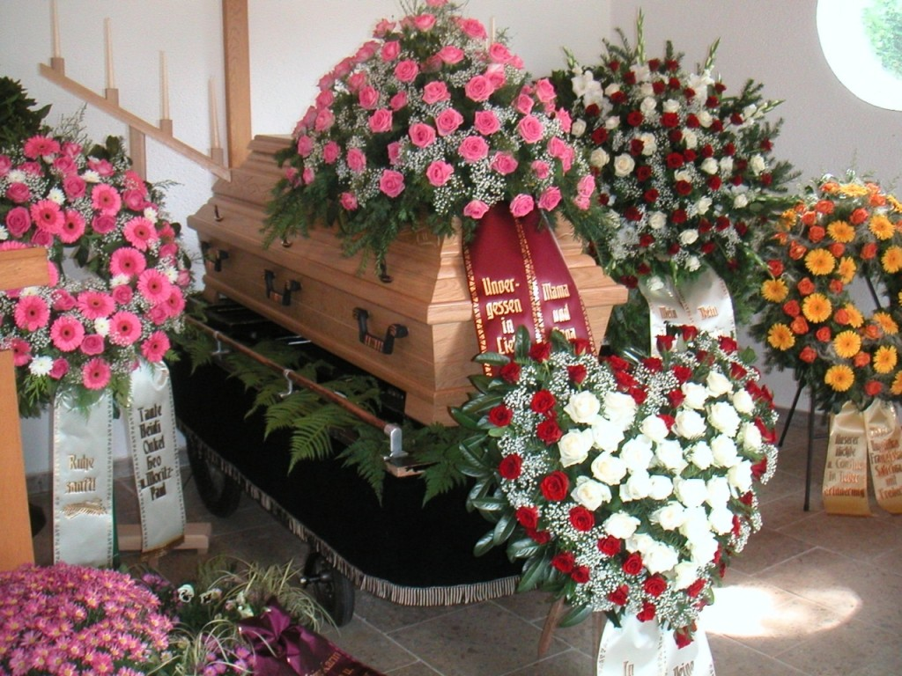
Notes:
Der Apostel Paulus vergleicht im Römerbrief die Taufe mit einem Begräbnis. Bei einer Beerdigung streut man nicht nur ein bisschen Erde auf den Kopf des Toten. So ist auch keiner wirklich getauft, wenn ihm ein wenig Wasser auf dem Kopf geträufelt wird. Dieser Brauch ist nicht in der Bibel zu finden, er wurde erst später eingeführt. Vergessen wir nicht, für jedes von Gott gegebene Gebot hat Satan einen Ersatz, besser, eine Fälschung bereit. Und er behauptet, die Fälschung sei genau so gut wie das Original. Doch Fälschungen werden der genauen Untersuchung am Jüngsten Tage nicht standhalten.

Slide 37
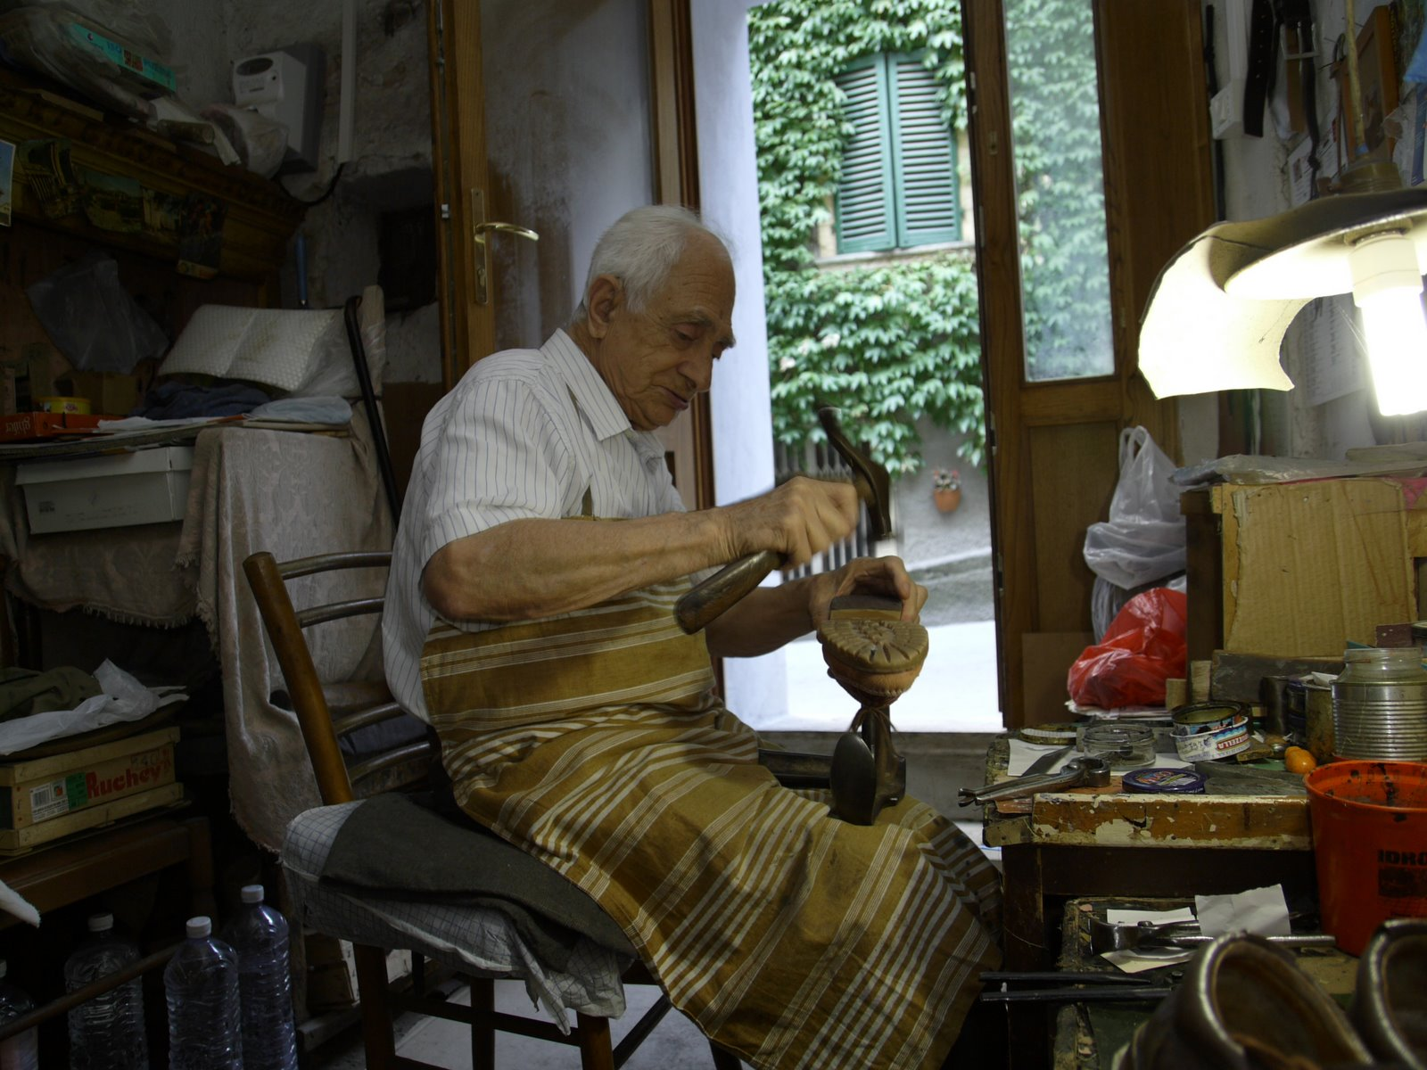
Notes:
Touristen fragten einen griechischen Schuhmacher nach der Bedeutung des Wortes „Taufe“ in seiner Sprache. Er ließ den Schuh fallen, an dem er gerade arbeitete, und sagte: „Taufe? Baptidzo – eintauchen, untertauchen, wie man ein Kleid färbt.“
Wie treffend ist diese Illustration! Niemand käme auf die Idee, das Färbemittel über das Kleid zu sprengen. Das Kleid ist einzutauchen, es muss völlig mit dem Färbewasser durchdrungen sein. So sollen auch wir untergetaucht werden und sinnbildlich durch das Blut und den Tod Jesu gereinigt werden – begraben mit ihm. Ein Herr, ein Glaube, und nur eine Taufe, die von Gott anerkannt wird. Haben Sie diese Taufe empfangen?

Slide 38
„Und er sprach zu ihnen: Gehet hin in alle Welt und predigt das Evangelium aller Kreatur. Wer da glaubt und getauft wird, der wird selig werden; wer aber nicht glaubt, der wird verdammt werden.“
Markus 16,15.16
Notes:
Die Taufe gehört zum letzen Auftrag Jesu, wie es der Evangelist Markus im 16. Kapitel, Verse 15-16 berichtet:
„Und er sprach zu ihnen: Gehet hin in alle Welt und predigt das Evangelium aller Kreatur. Wer da glaubt und getauft wird, der wird selig werden; wer aber nicht glaubt, der wird verdammt werden.“
Beachten Sie wieder: „Wer da glaubt und getauft wird, der wird selig werden.“ Sollte man leichtfertig das klare Gebot Jesu der Taufe außer acht lassen und damit leichtfertig seine Erlösung gefährden?

Slide 39
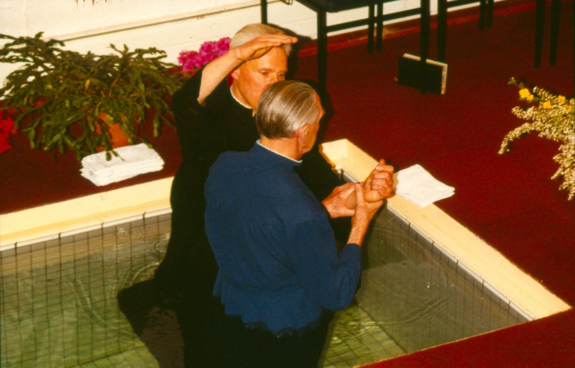
Notes:
Ein alter Herr schob seine Taufe immer wieder hinaus. Er beteuerte zwar immer, eines Tages wolle er sich taufen lassen, aber immer wieder zögerte er!
Eines Morgens früh läutete das Telefon des Predigers: Eine Stimme erkundigte sich: „Könnten Sie heute eine Taufe vornehmen?“
„Ja, warum?“
„Unser Vater wäre heute Nacht fast gestorben; als die Sache überstanden war, äußerte er: Wenn Gott mich am Leben lässt, will ich bei der nächsten Taufe dabei sein.“
Dieser 83-jährige Mann wurde an jenem Tag getauft. Schade, dass er Gott so lange warten ließ. Jesus wartet auch auf uns. „Nimm dein Kreuz und folge mir.“ – „Es sei denn, dass jemand geboren werde aus Wasser und Geist, so kann er nicht in das Reich Gottes kommen.“ Wollen Sie nicht auch Jesus wirklich nachfolgen?

Slide 40
Notes:
„Lieber Vater im Himmel, wir danken dir für die große Gabe deiner Liebe, die uns durch Jesus offenbart wurde. Dass er bereit war, auf die Erde zu kommen und hier zu leben, damit er uns den Weg zeige und wir in seinen Fußstapfen wandeln und seinem Vorbild nachfolgen können.
Lieber Herr, ich bitte dich ernstlich, erbarme dich aller Anwesenden, die rechte Entscheidung für ihr Leben zu treffen und sich dir ganz in der Taufe zu übergeben, wie es uns dein Wort sagt, ehe es für sie zu spät sein könnte. Dein Heiliger Geist möge ihre Herzen erfüllen und sie zur Entscheidung führen, die du in deiner Liebe erwartest. Dies bitte ich im Namen Jesu. Amen.“

